Slide 1






Beauty-сканер
кожи лица
‹#›

Slide 2


АКТУАЛЬНОСТЬ ПРОЕКТА
увеличение числа людей, имеющих проблемы с кожей
готовность потребителя выбирать и покупать в онлайн разные товары и услуги, в том числе бьюти-услуги, рост онлайн-рынка в разных товарных товарных категориях и услугах
рост рынка бьюти-услуги: по данным «Авито-услуг», в 2022 году спрос на услуги бьюти-специалистов вырос на 53%, за последний год доля бьюти-расходов в семейном бюджете россиян выросла в 1,4 раза

Slide 3

ЦЕЛЕВАЯ АУДИТОРИЯ
B2B
В2C
Компании, оказывающие бьюти-услуги: салоны красоты, коммерческие медицинские учреждения
Люди с заболеваниями кожи, активно использующие современные технологии
‹#›

Slide 4

ПРОБЛЕМА
В современном мире люди всё чаще обращают внимание на заболевания кожи, но не знают куда лучше обратиться за консультацией и помощью
Первичная консультация занимает очень много времени (первичный приём, сбор нужных анализов)
Недоверие к качеству диагностики кожи
‹#›

Slide 5

РЕШЕНИЕ
Цифровая платформа по диагностике проблем кожи, работающая на основе БЬЮТИ-СКАНЕРА и ИИ
Платформа поможет упростить первичный визит к врачу/косметологу/дерматологу за консультацией (внешний осмотр и различные жалобы клиента), помочь сориентироваться из какой области заболевание клиента, на основе сканера и анкеты (из сферы косметологии или дерматологии) и переориентировать его на специалиста конкретной клиники/салона
‹#›

Slide 6
ЦЕННОСТЬ, ЦЕННОСТНОЕ ПРЕДЛОЖЕНИЕ
Мы, компания, разрабатывающая beauty-сканер,
помогаем людям с проблемной кожей
в ситуации поиска клиентом решения проблемы (необходимости консультации)
решать проблему предварительного чек-апа проблем клиентов, выбора специалиста и услуги
с помощью технологий искусственного интеллекта и бьюти-сканирования
и получать здоровую кожу за счет быстрого определения проблемы, выбора компетентного специалиста
‹#›

Slide 7
РЫНОК
РЫНОК, на котором вы работаете, его объем, рост и уровень конкуренции;
Мы работаем на рынках В2C и B2B
ЦА B2C - люди с заболеваниями кожи
ЦА B2B - коммерческие медицинские и косметологические компании города Пензы ( согласно проведенным исследованиям представлено от 80 - 97 подобных организаций)
‹#›

Slide 8



КОНКУРЕНТЫ
Прямые конкуренты
Конкурентные преимущества КОМПАНИИ | КОНКУРЕНТЫ
Будет разработан бьюти-сканер на основе ИИ, позволяющий сканировать любую часть тела | Предлагают продукцию ассортимента магазинов (например магнит бьюти-сканер - магнит косметик) (exely - общие рекомендации), а не услугу
Есть переадресация клиента на медицинскую клинику | Нет рекомендации для медицинского лечения (только профилактическое)
‹#›

Slide 9



КОНКУРЕНТЫ
Косвенные конкуренты
Конкурентные преимущества КОМПАНИИ | КОНКУРЕНТЫ
Будет разработан бьюти-сканер на основе ИИ, позволяющий сканировать любую часть тела | Отсутствие сканера ИИ
 | Фильтры не понимают запрос клиента (не у всех)
‹#›

Slide 10
БИЗНЕС-МОДЕЛЬ
Мы будем делать Beauty-сканер
Он будет платный для компаний, предлагающих медицинские услуги
Бизнес-модель - единоразовая покупка
Дополнительно мы можем зарабатывать на предоставление премиум-пакетов для продвижения компаний
‹#›

Slide 11
ТЕКУЩИЕ РЕЗУЛЬТАТЫ
Что было сделано | Результаты
Проанализированы конкуренты | проведен анализ рынка и выявлено УТП
Разработана концепция продукта

Slide 12
КОМАНДА СТАРТАПА
РОЛЬ | ФАМИЛИЯ ИМЯ
ЛИДЕР (CEO) | Безруков Сергей
ТЕХНОЛОГ, РАЗРАБОТЧИК (CTO) | отсутствует
МАРКЕТОЛОГ (СMO) | Косова Ксения
АНАЛИТИК | Дивеева Оксана
СПИКЕР | Шакирова Александра
‹#›

Slide 13

ПЛАНЫ РАЗВИТИЯ
ЧТО ДЕЛАЕМ | СРОК | ОТВЕТСТВЕННЫЙ
Глубинное интервью специалистов/руководителей медицинский компаний, салонов красоты г. Пензы ( чтобы выявить “боль”) | 23.10-20.11 | -
Глубинное интервью потребителей рынка B2C Пензы (для подтверждения актуальности использования данной разработкой) | 23.10-20.11 | -
Написание ТЗ (технического задания) | 10.11-15.11 | -
Анализ полученных результатов, прописание проблематики проекта, разработка MVP | 15.11-22.11 | -
‹#›

Slide 14

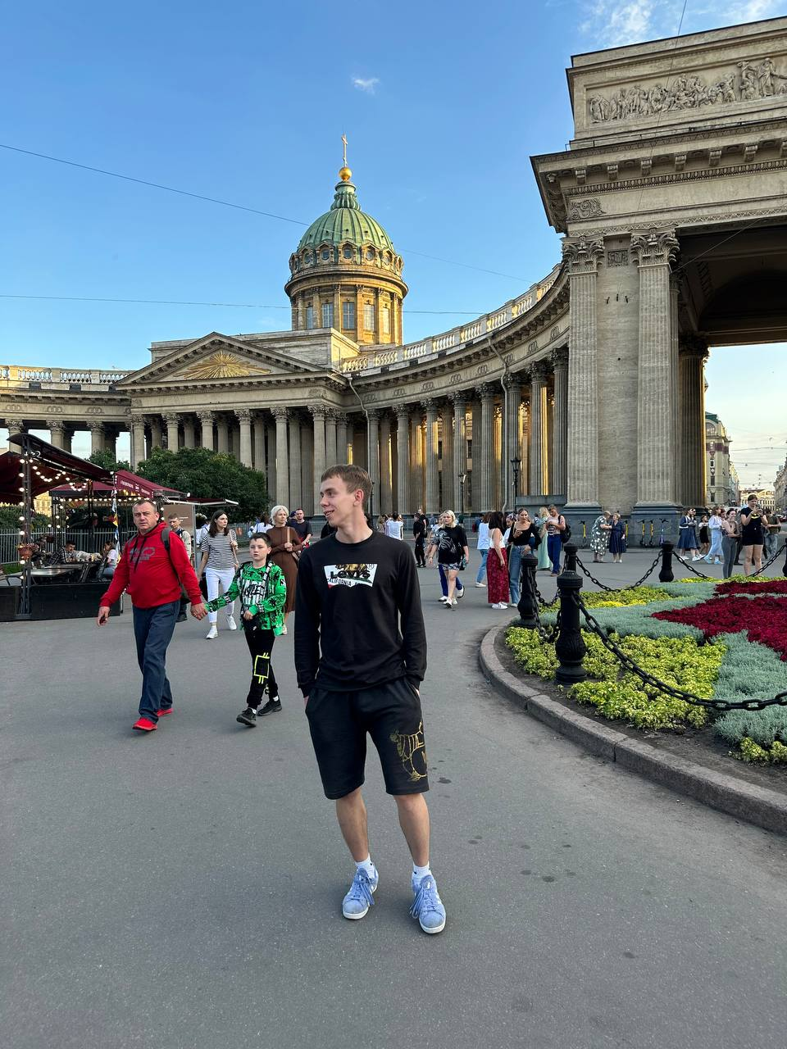
КОНТАКТЫ ЛИДЕРА
Безруков Сергей +79374235352
@il_Marazm
‹#›

